Slide 1


Windows Phone 8.1
Introducción a las novedades
Alejandro Campos @AlejaCma
Javier Suárez @JSuarezRuiz
Josué Yeray @JosueYeray
desarrolloweb.com

Slide 2
¿Qué vamos a ver?
Como obtener la actualización WP 8.1 en tu teléfono
Como obtener el Nuevo SDK
Novedades a nivel de Sistema
Novedades a nivel de Desarrollo
DEMOs
Preguntas y Respuestas

Slide 3
Bienvenidos a Windows Phone 8.1

Slide 4
¿Cómo obtengo la actualización a WP 8.1 en mi teléfono?

Slide 5
Obteniendo Windows Phone 8.1 Develper Preview
Los nuevos dispositivos vendidos desde Junio del 2014 vendran ya con Windows Phone 8.1 pre-instalado.
TODOS los dispositivos con Windows Phone 8.0 se pueden actualizar a Windows Phone 8.1
La disponibilidad de la actualziación para dispositivos de contrato dependerán de las Operadoras
Los desarrolladores pueden actualizar YA sus teléfonos gracias al programa ‘Preview for Developers’
Los desarrollaodres con una cuenta en http://dev.windowsphone.com sencillamente tienen que instalar la app Preview for Developers, entonces dirigirse a Configuración > Actualización del teléfono > Buscar actualizaciones
Si no cuentas con una cuenta de desarrollador, puedes registrarte en la herramienta Microsoft’s App Studio: http://appstudio.windowsphone.com que os permite también el acceso al programa ‘Preview for Developers’

Slide 6
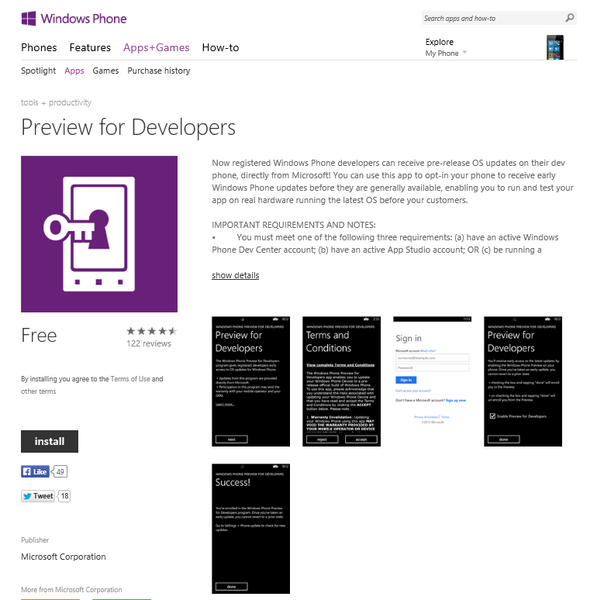
Windows Phone 8.1 Preview for Developers
Preview for Developers
Permite instalar actualizaciones previas en el dispositivo
NO instala actualizaciones OEM de firmware
Cuando se lanza la actualización final por tu MO/OEM, recibirás la actualización con normalidad

Slide 7
Obtener las herramientas de desarrollo

Slide 8
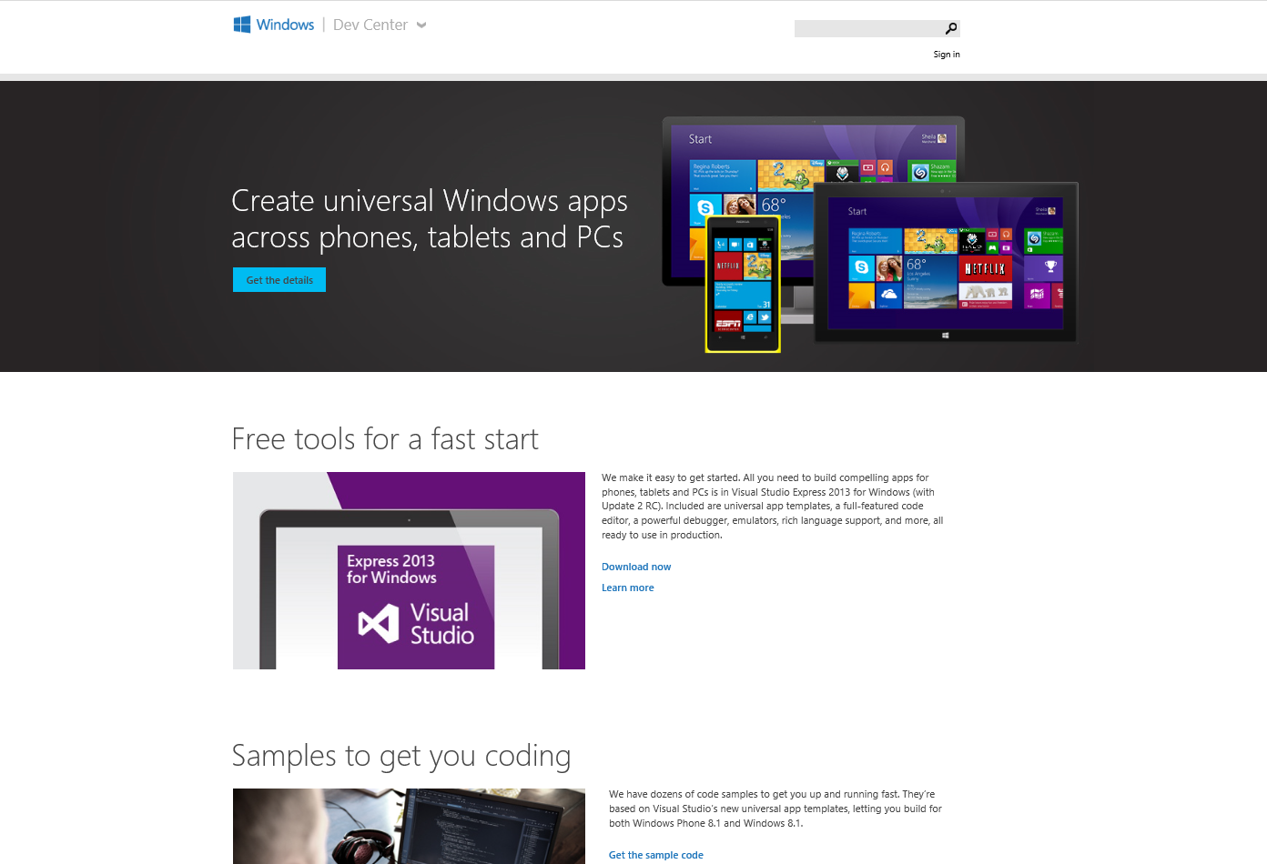
Windows Dev Center: http://dev.windows.com
Notes:
http://dev.windows.com

Slide 9
Obteniendo las herramientas
El Windows Developer Center es el lugar central para todas las necesidades con respect a Windows y Windows Phone
http://dev.windows.com http://dev.windowsphone.com
Desccarga GRATUITA: Visual Studio Express 2013 for Windows
Permite el Desarrollo para Windows 8.1 y Windows Phone 8.1
En Visual Studio 2013 Professional o versions superiores, basta con instalar el Update 2 para tener acceso a las herramientas de Desarrollo de Windows Phone 8.1

Slide 10
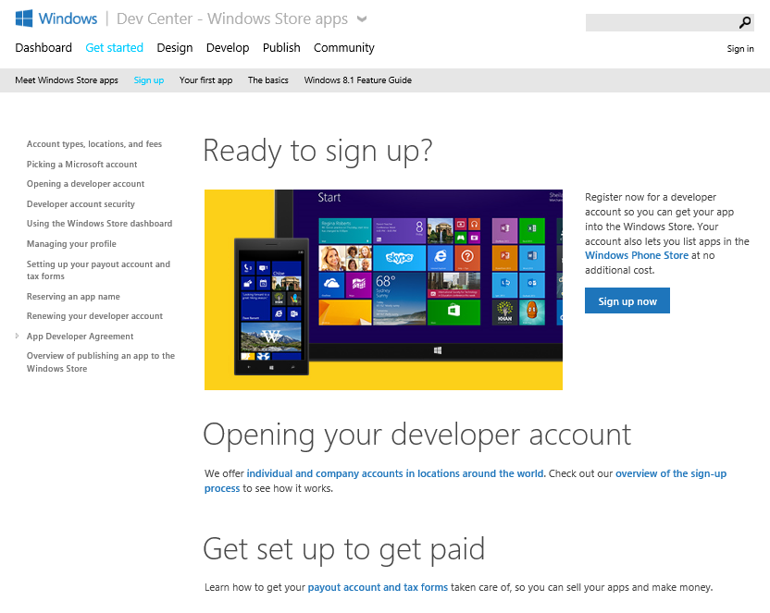
Obteniendo una cuenta de desarrollador
De entrada, remarcar que, no necesitas una cuenta de desarrollador para accede a la descarga del SDK y comenzar a desarrollar.
Necesitas una cuenta de desarrollador para publicar apps en las Store de Windows Phone y/o Windows, para usar notificaciones Push o para desbloquear dispositivos para desarrollo
Para obtener una cuenta de Desarrollo:
Ya tienes una suscripción MSDN, ya tienes.
GRATIS para estudiantes que cuentan con suscripción Dreamspark
$19 por año para desarrolladores individuales, $99 para cuentas empresariales

Slide 11
Novedades a nivel de sistema

Slide 12
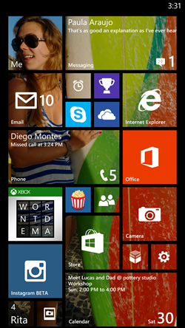
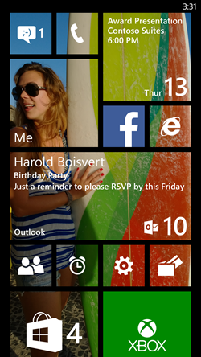
Pantalla de inicio
Ahora en todos los dispositivos podemos poner 3 columnas de Tiles
Podemos personalizar el fondo con una imagen personal.

Slide 13
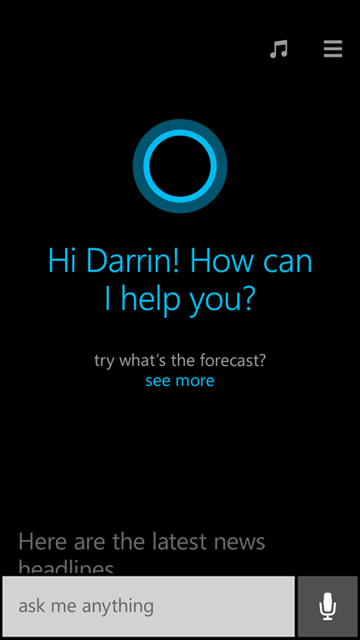
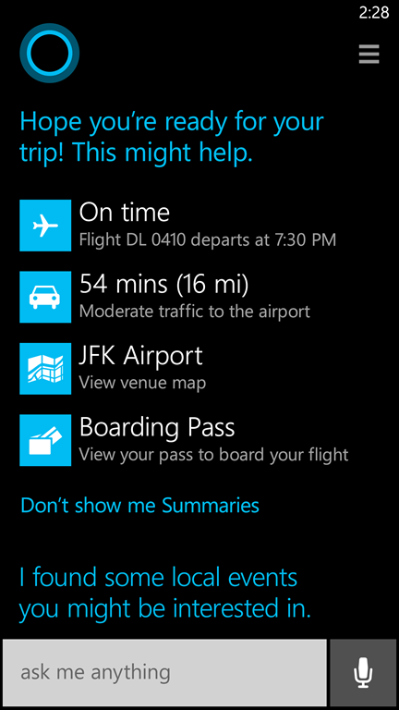
Cortana: Tu asistente digital PERSONAL
Podemos interactuar con CORTANA mediante voz o escribiendo
CORTANA aprende de ti y tus intereses

Slide 14
DEMO: Un vistazo a CORTANA

Slide 15
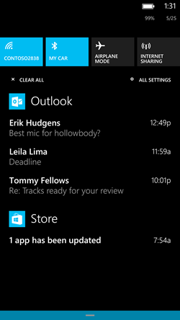
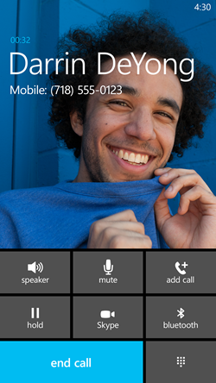
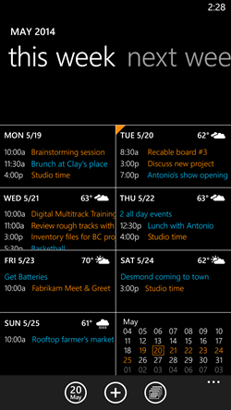
Aun hay mas, la plataforma cada vez más atractiva
Muchas novedades para los usuarios
Action center para configuración rápida y ver notificaciones
Nueva app de Skype integrada con las llamadas
Nueva app del Calendario con vista semana
Nuevo teclado Word Flow
Comprar apps una vez: usar en el PC y el teléfono
Datos de la app pueden hacer roaming entre dispositivos
App data backup
Actualizaciones automáticas
Poder ver la pantalla de manera remota
Instalar aplicaciones desde la tarjeta SD

Slide 16
DEMO: Novedades en WP 8.1

Slide 17
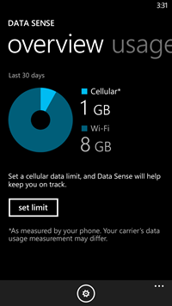
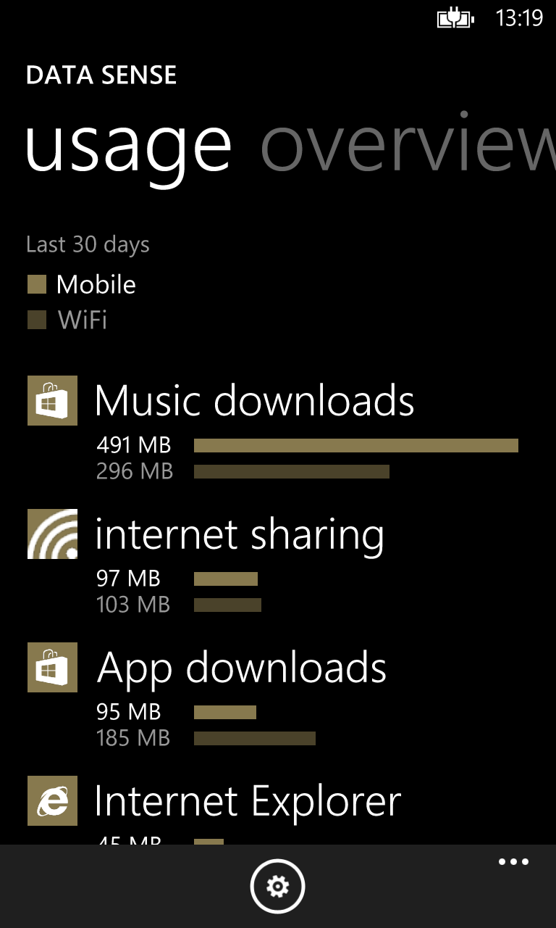
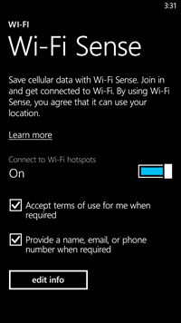
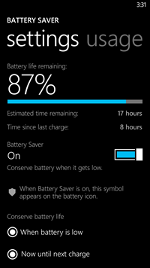
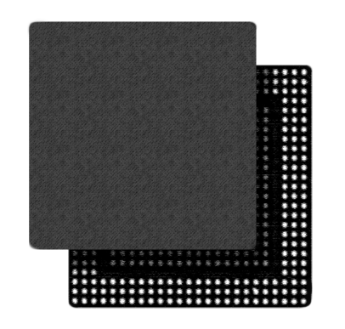
2014: Windows Phone 8.1 Hardware
Más asequible Decrece el coste base del HW (Soporte a 8x26, Qualcomm Reference Design) Soporte a Dual-SIM Más apps destinadas a conocer el estado del dispositivo: DataSense 2.0, Wi-Fi Sense, Storage Sense, Battery Sense
8x26

Slide 18
Windows Phone 8.1 Plataforma de desarrollo

Slide 19
El viaje de la convergencia…
Windows Phone 7.5
Windows Phone 8.0
Windows Phone 8.1
La convergencia comenzo con IE
WP 7.5 salio con IE9
Mismo engine de renderizado que en Windows
Mismo engine JavaScript que en Windows
Convergencia a nivel de Core (NT kernel)
Common kernel & Sistema de archivos
Kernel mode driver framework
Secure boot encriptación del almacenamiento (BitLocker)
Core networking stack
Plataforma de desarrollo
Convergencial parcial en APIs (sensores & IAP)
Códig,o native (C++) y DirectX
IE10
Convergencia en la plataforma de desarrollo
Mayores opciones para la reutilización
Mayor reutilización de código
Alieneación de las Stores
Registro compartido
Common Core Platform
Proximity & Location frameworks
Seguridad
Task scheduler

Slide 20
Convergencia en APIs de la plataforma Windows
WinRT es el runtime y conjunto de APIs utilizadas por las aplicaciones Store y Phone
WinRT APIs específicas de Windows
WinRT APIs comunes
WinRT APIs específicas de Windows Phone
Convergencia 8.1
El objetivo a conseguir es el 100% de convergencia para el desarrollo
En 8.0, teníamos ~30% de convergencia en APIs
Con 8.1, se supera el 90%+ de convergencia

Slide 21
Plataforma de Desarrollo Windows en 8.1
App Model
WinJS
(HTML + JS)
Windows XAML
(C# | VB | C++)
DirectX
(C++)
Windows Phone Silverlight
(C# | VB)
Servicios
Navigation
Store(s)
Packaging
Windows Runtime API
Push
Graphics
Audio
Media
Commerce
Contracts
Roaming
Networking
File System
Input
Sensors
Background
App Data Backup
Windows Runtime (WinRT)
.NET CLR
Windows Kernel
Leyenda
Windows + Windows Phone
Windows Only
Windows Phone Only

Slide 22



Modelos de Desarrollo en Windows Phone 8.1
XAML +HTML
Juegos
HTML
XAML
DirectX/ Direct3D
C++
Store Apps with HTML
JavaScript
Windows Phone Store Apps with XAML
C#/VB or C++
Windows Silverlight 8.1 XAML
C#/VB
XAML + Web-Browser control hybrid Web apps
…others
WinRT
WinRT
.NET BCL
.NET BCL
.NET BCL
WinRT
WinRT
WinRT
Las apps para Windows Phone 7.x/8.0 funcionan en Windows Phone 8.1 sin necesidad de realizar cambios

Slide 23
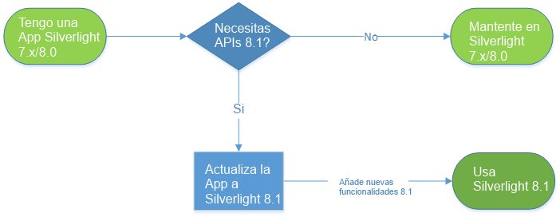
Si tienes una App Windows Phone 7.x/8.0…
Funciona en…
Windows Phone 8.0 | ✓
Windows Phone 8.1 | ✓
Windows 8.1 | ✗
Windows Phone 8.0 | ✗
Windows Phone 8.1 | ✓
Windows 8.1 | ✗

Slide 24
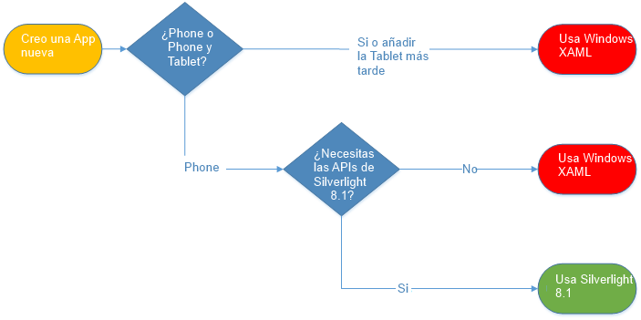
Si vas a crear una App nueva…
Funciona en…
Windows Phone 8.0 | ✗
Windows Phone 8.1 | ✓
Windows 8.1 | ✓
Windows Phone 8.0 | ✗
Windows Phone 8.1 | ✓
Windows 8.1 (later) | ✓
Windows Phone 8.0 | ✗
Windows Phone 8.1 | ✓
Windows 8.1 | ✗
NOTA: Recuerda, las apps Windows Phone 7.x/8.0 funcionan en Windows Phone 8.1

Slide 25
¿Qué hay de Nuevo para los desarrolladores en Windows Phone 8.1?
Notes:
We will now run through the most important new feature areas for developers in Windows Phone 8.1

Slide 26
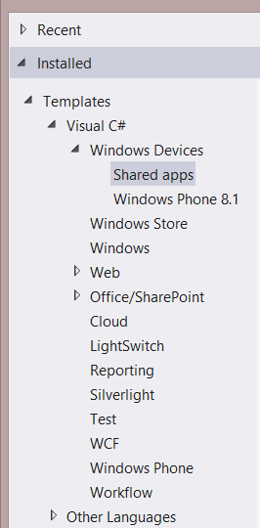
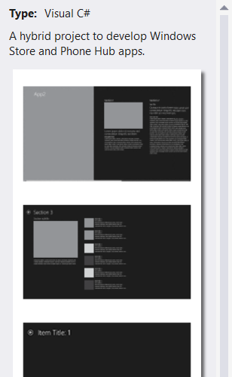
Convergencia en apps Windows XAML
Las aplicaciones Universales permiten crear aplicaciones convergentes para las paltaformas Windows 8.1 y Windows Phone 8.1
Una solución, tres proyectos
Soporte para C#, C++ y JavaScript
Podemos crear aplicaciones Universales usando plantillas de Visual Studio, o migrando desde Apps Windows 8.1 / Windows Phone 8.1

Slide 27



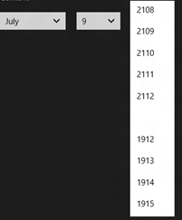
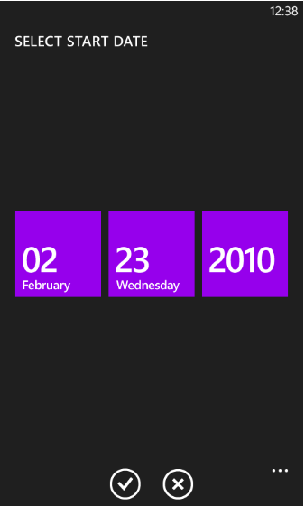

Convergencia en controles
¿Qué significa esto?
80% exactamente el mismo XAML
20% custom
Common
Optimized
DatePicker
TimePicker
CommandBar
AppBar
Signature
Button
ToggleSwitch
Hub
Pivot
ListView
GridView
CheckBox
Slider
RadioButton
ProgressBar

Slide 28
DEMO: Aplicación Universal

Slide 29
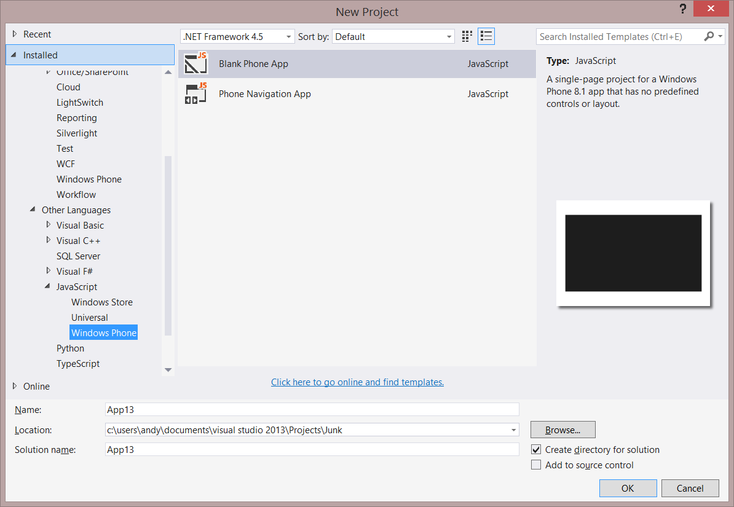
Windows Phone Store app usando JavaScript & HTML
Se pueden utilizer los conocimentos en HTML/CSS y JavaScript para crear aplicaciones nativas para Windows Phone de una manera similar a como ya podíamos hacerlo en Windows

Slide 30
Preguntas y respuestas
P&R

Slide 31

Introducción a Windows Phone 8.1
Gracias por vuestro tiempo!

